Slide 1


Střední odborná škola a Střední odborné učiliště, Hradec Králové, Vocelova 1338, příspěvková organizace
Registrační číslo projektu: | CZ.1.07/1.5.00/34.0245
Číslo DUM: | VY_32_INOVACE_08_A_15
Tematická oblast: | Elektrické přístroje
Téma: | Svodiče přepětí
Autor: | Ing. Lukáš Nepokoj
Datum vytvoření: | září 2012

Slide 2
Anotace
Materiál je určen pro 2. ročník studijního oboru MIEZ, předmětu ELEKTRICKÉ STROJE A PŘÍSTROJE, inovuje výuku použitím multimediálních pomůcek – prezentace s názornými obrázky a schématy doplněných textem podporujícím výklad učitele.
Metodický pokyn
Materiál používá učitel při výkladu – pro větší názornost a atraktivnost výuky a zároveň jej mohou využívat žáci pro domácí přípravu na výuku.

Slide 3
SVODIČE PŘEPĚTÍ
Svodiče přepětí = přepěťové ochrany
chrání zařízení před destruktivními účinky přepětí
přepětí = napětí vyšší než jmenovité
přepětí může být způsobeno:
  zvýšením napětí v síti o několik desítek až stovek voltů
  (např. při spínání indukčních zátěží)
  úderem blesku do vedení je napětí na krátký okamžik zvýšeno na několik tisíc voltů

Slide 4
SVODIČE PŘEPĚTÍ
ochranu před přepětím umisťujeme do 3 zón:
zóna 0
  vně chráněného zařízení
  možnost přímého zásahu bleskem
  používají se zde svodiče přepětí se schopností odvést až
  100 kA

Slide 5
SVODIČE PŘEPĚTÍ
ochranu před přepětím umisťujeme do 3 zón:
zóna 1
  uvnitř budovy, která je chráněna ocelovým armováním v obvodovém zdivu
  armovací rošty musí být připojeny na lištu k vyrovnání potenciálu
  zde se instalují svodiče přepětí schopné odvést menší bleskové proudy

Slide 6
SVODIČE PŘEPĚTÍ
ochranu před přepětím umisťujeme do 3 zón:
zóna 2
  uvnitř místností, které jsou chráněny ocelovým armováním ve vnitřních stěnách
  armovací rošty musí být připojeny na lištu k vyrovnání potenciálu
  je tvořena jednotlivými spotřebiči, které se chrání zásuvkovými adaptéry s přepěťovými ochranami
  (varistory, transily)

Slide 7
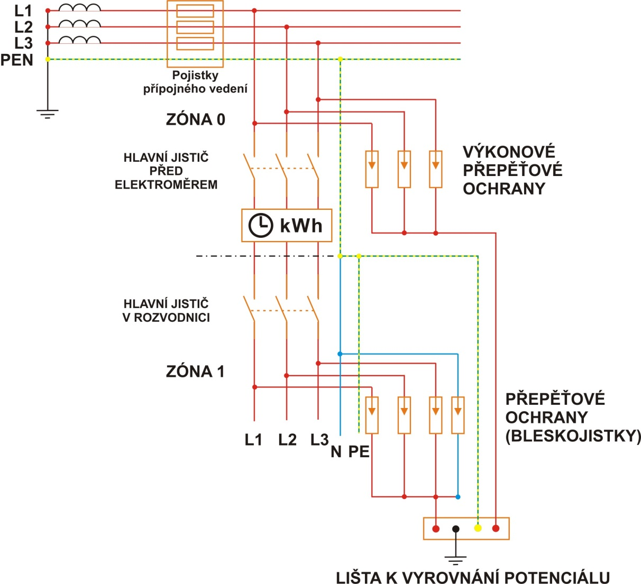
SVODIČE PŘEPĚTÍ
odstupňováním ochran se snižuje riziko zničení zařízení následkem přepětí
svodiče přepětí se zapojují mezi pracovní vodiče
a ochranný vodič (uzemnění).

Slide 8
SVODIČE PŘEPĚTÍ
OPAKOVÁNÍ:
  Co je to přepětí?
  ……………………………………………………………
  Jakým způsobem se umisťují přepěťové ochrany?
  ……………………………………………………………
  Charakterizujte jednotlivé zóny ochrany před přepětím.
  …………………………………………………………...

Slide 9
SVODIČE PŘEPĚTÍ
Vocabulary:
  overvoltage – přepětí
  overvoltage protection devices – přepěťové ochrany
  lightning – blesk
  switching on/off - zapínání/vypínání
  inductive loads – induktivní zátěž

Slide 10
Použité zdroje
TKOTZ, Klaus a kol. PŘÍRUČKA PRO ELEKTROTECHNIKA. Praha: Europa-Sobotáles cz, s.r.o., 2006, ISBN 80-86706-13-3.
Pokud není uvedeno jinak, použitý materiál je z vlastních zdrojů autora.

